Slide 1
Modelle und Messbarkeit der Resilienz
Cyber Security Management · Termin 2
Prof. Dr. Dirk Loomans

Slide 2
Agenda
Rückblick letzte Woche
Warum Resilienz messen?
Resilienz als Systemfunktion
Resilienzmetriken in der IT und grafische Darstellung von RTO und RPO
Modelle aus Frameworks
Messmethoden & KPIs · Resilienzreife (Maturity)
Fallbeispiel Cloud-Ausfall
Übung: Resilienz bewerten
Zusammenfassung & Ausblick

Slide 3

Rückblick Sitzung 1
Safety ≠ Security – beides beeinflusst Resilienz.
Vier technische Prinzipien: Redundanz, Diversität, Wiederherstellbarkeit, Adaptivität.
Resilienz = nicht Unverwundbarkeit, sondern Erholungsfähigkeit.

Slide 4

Warum Resilienz messen?
Management braucht Kennzahlen.
Vergleichbarkeit zwischen Systemen und Organisationen.
Steuerung und Priorisierung von Investitionen.
Frühwarnindikatoren für Krisenfähigkeit.
Nachweisfähigkeit in regulierten Domänen (KRITIS, Finanzaufsicht).

Slide 5
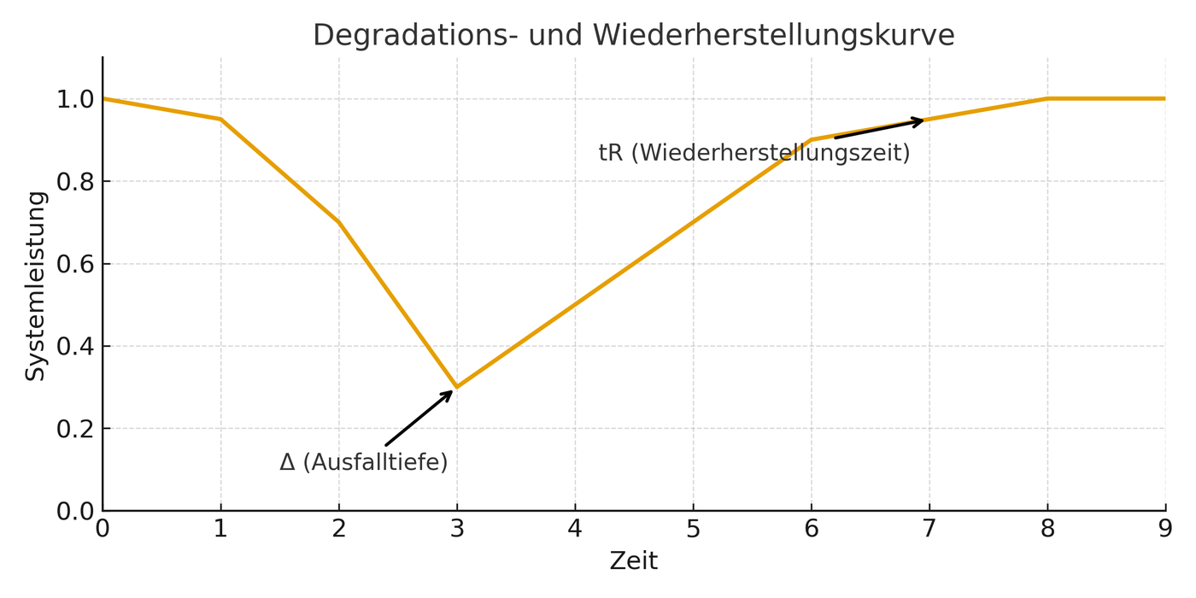
Resilienz als Systemfunktion
Systemleistung über Zeit → „Degradationskurve“
Zwei Schlüsselgrößen: Tiefe des Ausfalls (Δ) und Wiederherstellungszeit (tR)
Ziel: Minimierung von Δ und tR
Resilienz zeigt sich nicht im Normalbetrieb, sondern in der Auslenkung. Die Kurve misst das Ergebnis, nicht den Weg.

Slide 6
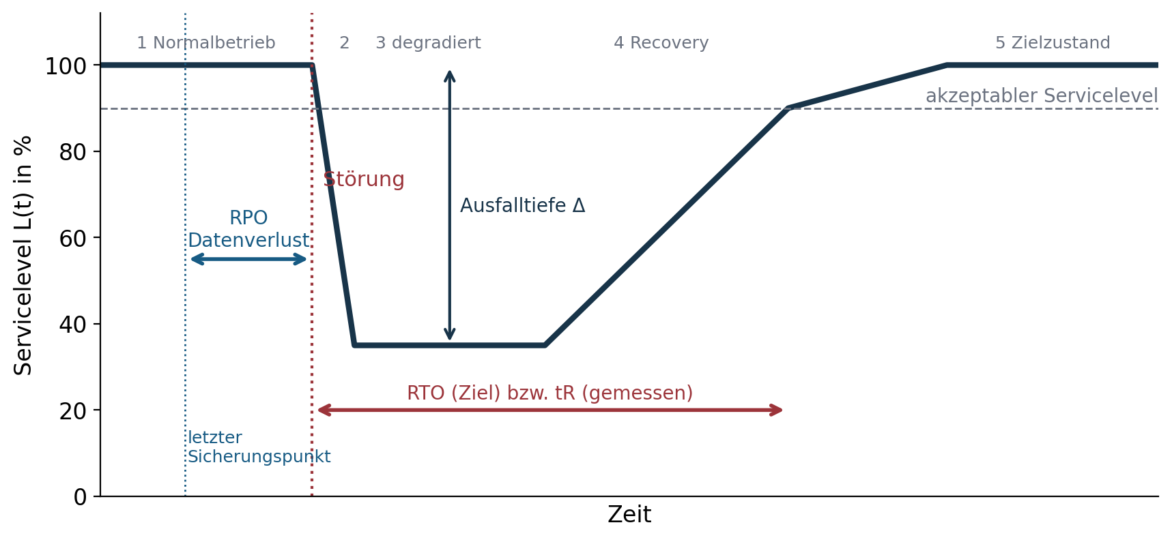
Grafische Darstellung von RTO und RPO

Slide 7
Resilienzmetriken in der IT
RTO und RPO sind Planungsziele, MTTR und MTBF beobachtete Messwerte.
Kennzahl | Bedeutung | Beispiel
RTO | Recovery Time Objective – max. zulässige Wiederherstellungszeit | 2 h für Mailserver
RPO | Recovery Point Objective – max. Datenverlust zeitlich | 15 min
MTTR | Mean Time to Repair – durchschnittliche Reparaturzeit | 45 min
MTBF | Mean Time Between Failures – mittlere Zeit zwischen Fehlern | 30 Tage

Slide 8
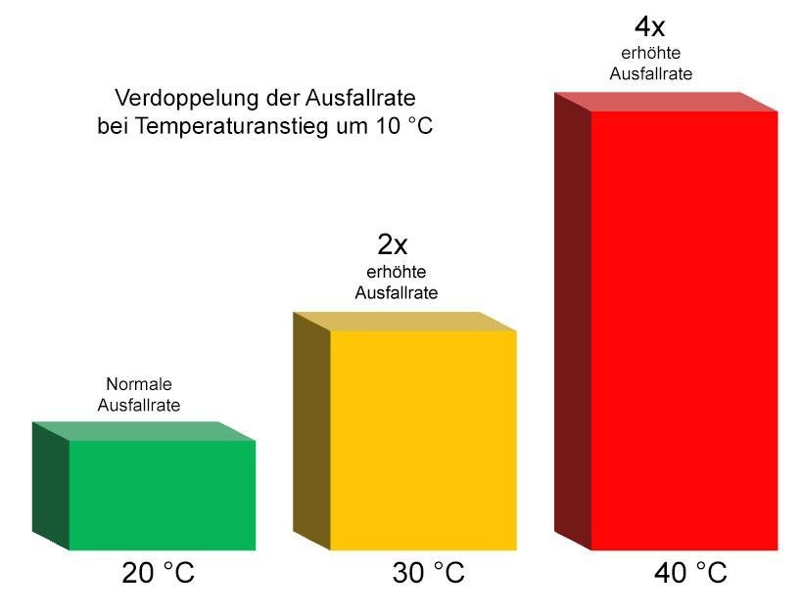
Ziel vs. Messwert
RTO / RPO: normative bzw. vertragliche Anforderung – „Wie lange dürfen wir offline sein? Wie alt dürfen die Daten sein?“
MTTR / MTBF: beobachtete Realwelt-Performance.
MTBF misst Zuverlässigkeit, nicht Resilienz – ist aber entscheidend für die Risikoexposition.
Normen fordern Angemessenheit, nicht absolute Minimierung.

Slide 9
Modelle aus Frameworks
Frameworks liefern den Ordnungsrahmen, in dem Metriken geplant und bewertet werden.
Framework | Fokus | Kernelemente
NIST SP 800-160 Vol. 2 | Cyber Resilience Engineering | Resist, Recover, Re-Constitute, Adapt
ISO/IEC 27031 | ICT Readiness for BC | Vorbereitung, Test, Wiederherstellung
BSI 200-4 | Business Continuity Management | Reifegrade, Szenarien, Notfallübungen
Notes:
Hinweis: NIST SP 800-160 Vol. 2 Rev. 1 formuliert die Ziele Anticipate, Withstand, Recover, Adapt. Siehe Quellen, Hinweise zur Aktualität.

Slide 10
Messgrößen und Frameworks
Messgrößen erzeugen Evidenz – Frameworks verankern sie strukturell.
ENISA ergänzt sektorale Perspektiven für KRITIS: Bedrohungsmodelle, Abhängigkeiten, Response- und Recovery-Blueprints.

Slide 11
Messmethoden & KPIs
Technisch: Monitoring, MTTR, Backup-Tests
Organisatorisch: BCM-KPIs, Audit-Indikatoren
Subjektiv: Selbstbewertungen, Reifegradanalysen

Slide 12
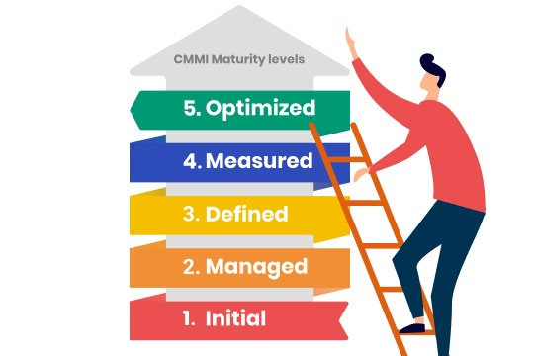
Resilienzreife (Maturity)
Fünf-Stufen-Modell:
Ad hoc
Repeatable
Defined
Managed
Optimized
Reifegrad = Fähigkeit vor dem Ereignis, nicht Performance danach.
Notes:
Die Stufenbezeichnungen unterscheiden sich zwischen Folien und Skripten. Der BSI-Standard 200-4 selbst kennt Reaktiv-, Aufbau- und Standard-BCMS. Vereinheitlichung prüfen.

Slide 13
Reifegrad und Metrik
RTO-Ziel existiert, Recovery-Test nie durchgeführt → geringer Reifegrad trotz Kennzahl.
MTTR sinkt über die Zeit → Hinweis auf lernende Organisation.
RPO definiert und Backups getestet → Evidenz statt Policy.
„Hoher Reifegrad ohne gemessene Recovery ist Papiersicherheit; gemessene MTTR ohne organisatorischen Rahmen ist Zufallssicherheit.“

Slide 14
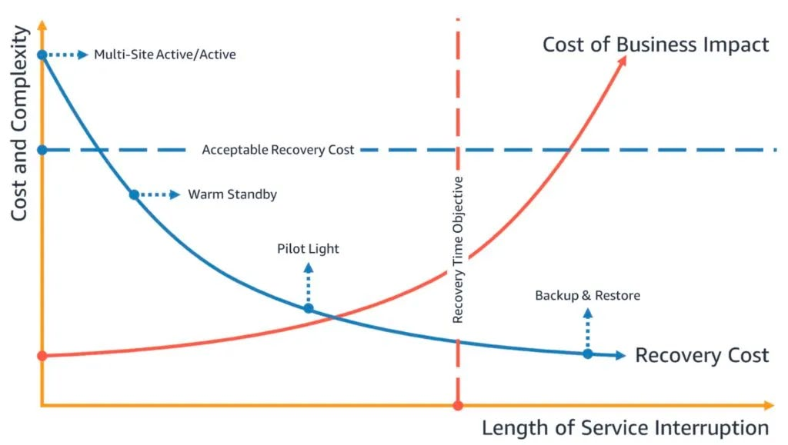
Fallbeispiel Cloud-Ausfall
Szenario: AWS-Ausfall – mehrere Regionen betroffen.
Analyse: RTO = 3 h, RPO = 30 min.
Lernen: Geo-Redundanz und Failover-Strategien verkürzen RTO und RPO.
Architektur, nicht Plattform, entscheidet über Resilienz.

Slide 15
Weitere Fälle aus dem Skript
Ransomware in einer Kommunalverwaltung: mehrtägiger Notbetrieb, Wiederanlauf nur aus Offline-Backups – niedrige Resilienz trotz vorhandener Backups.
Cloud-Gaming-DDoS: Service verlangsamt statt ausgefallen – Graceful Degradation statt Hard-Fail.
Resilienz bewertet nicht, ob ein Ereignis eintritt, sondern wie ein System danach aussieht.

Slide 16
Übung: Resilienz bewerten
Gruppenarbeit (30 Minuten):
Wählt ein IT-System aus (Uni-E-Mail, Cloud-Speicher, Banking-App, Cloud-Gaming, Smart Home).
Bewertet die Resilienz anhand von RTO, RPO, MTTR.
Nutzt das Reifegradmodell zur Einordnung.
Fazit: resilient, bedingt resilient oder fragil?
Präsentiert kurz eure Ergebnisse.

Slide 17
Zusammenfassung & Ausblick
Resilienz wird messbar durch RTO/RPO und Frameworks.
Maturity-Modelle helfen bei Bewertung und Verbesserung.
Nächste Sitzung: Resilienz-Architekturen – Strategien zur Resilienzsteigerung.

Slide 18
Hausaufgabe
Recherchieren Sie ein reales IT-Ereignis (z. B. AWS-Ausfall, Ransomware-Vorfall, Rechenzentrumsbrand).
Analysieren Sie, wie schnell der Dienst wiederhergestellt wurde (RT) und welche Daten gegebenenfalls verloren gingen (RP).

Slide 19
Material
Kapitel zum Termin · Glossar · Quellen

